Slide 1
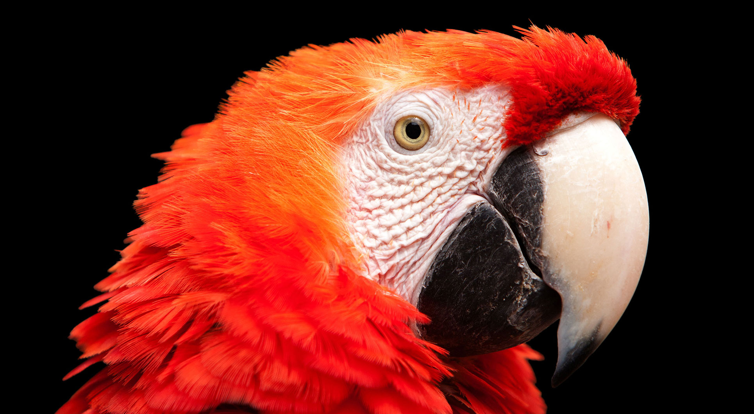
8.1 爱画图的小海龟turtle
《Python青少年趣味编程》
小牛叔出品

Slide 2
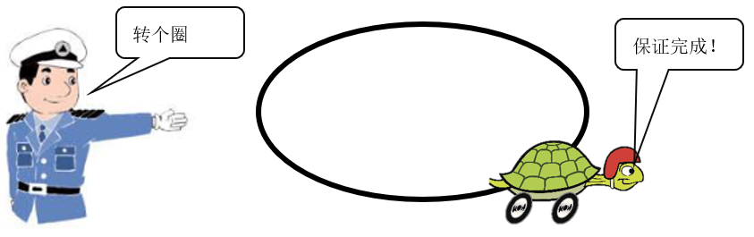
1、turtle 介绍
使用语句来控制海龟以画出图形来

Slide 3
2、例子 – 移动
import turtle
turtle.forward(100)
turtle.back(100)
turtle.goto(50,50)
turtle.penup()
turtle.pendown()

Slide 4
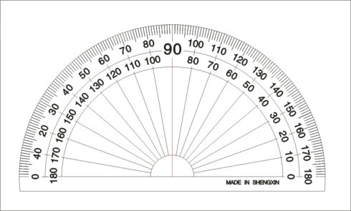
3、角度
import turtle
turtle.seth(100)
turtle.right(100)
turtle.left(100)

